Slide 1
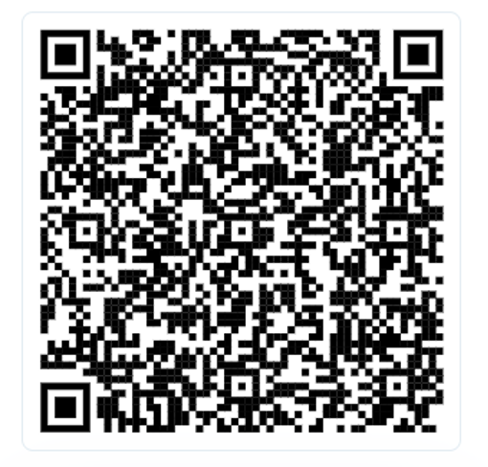
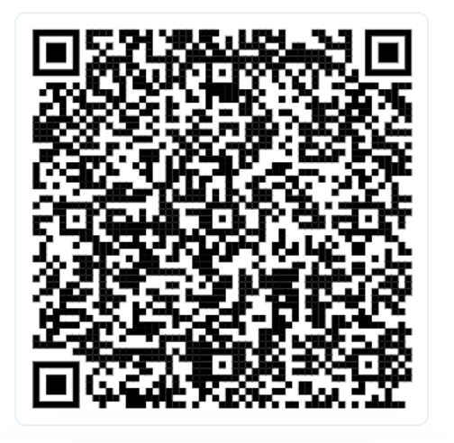
2025 夏令營
八月十八 至 二十二日
上午 9:00 – 下午 4:00
1 - 5 年級小朋友
免費
*名額有限, 先到先得*
5220 Creekbank Road
daycamp@mcbccanada.com
義工報名 : 從3月16日開始 →
http://bit.ly/3DklNzf
夏令營報名 : 從4月6日下午1:00開始 →
http://bit.ly/4hjE5ym

